Slide 1
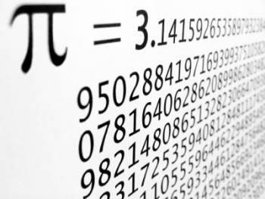
DAN BROJA PI
LUKA KUNAC 6. A

Slide 2
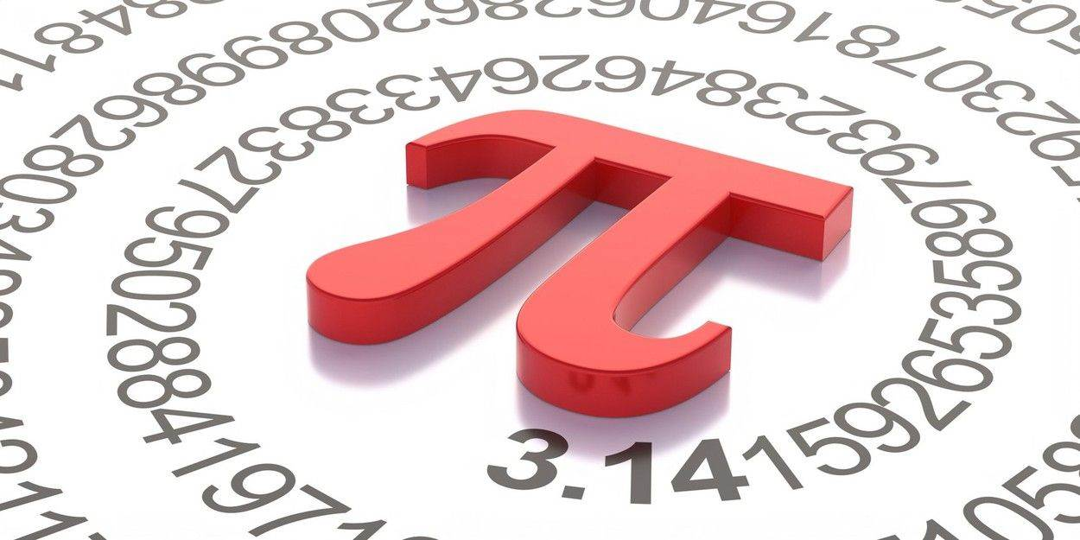
O broju pi
Broj pi (π) je matematička konstanta,predstavlja omjer opsega i promjera kružnice.
π$=\frac{O}{2r}$
Za bilježenje broja pi koristimo grčko slovo π.
π je poznat kao Arhimedova konstanta ili Ludolphov broj.
Iracionalan je broj (ima beskonačno mnogo znamenki koje se ne ponavljaju).

Slide 3
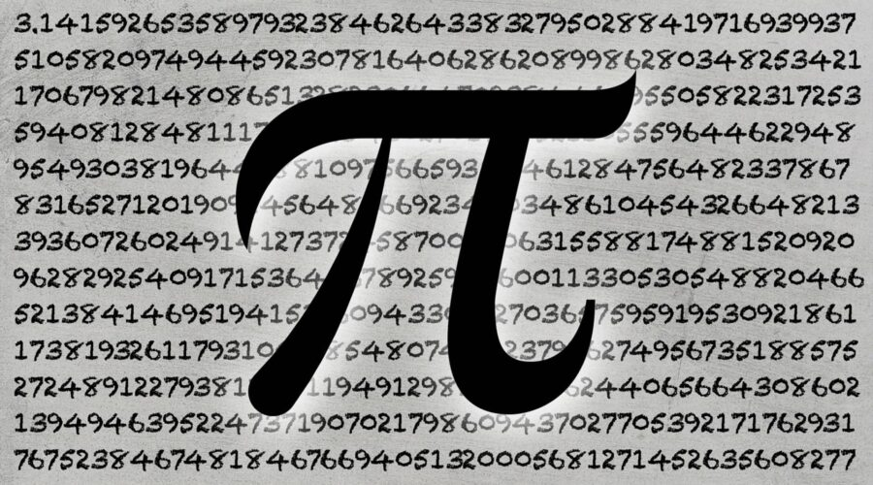
Vrijednost broja pi iznosi 3.14 (zaokruženo na dvije decimale)
1706. William Jones prvi je upotrijebio grčko slovo pi (π).
Pi se primjenjuje u matematici i fizici, sastavni je faktor mnogih formula (npr. za površinu kruga i elipse, obujam kugle; valjka i stošca).
Numerička vrijednosti pi zaokružena je na 64 decimalna mjesta.

Slide 4
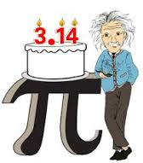
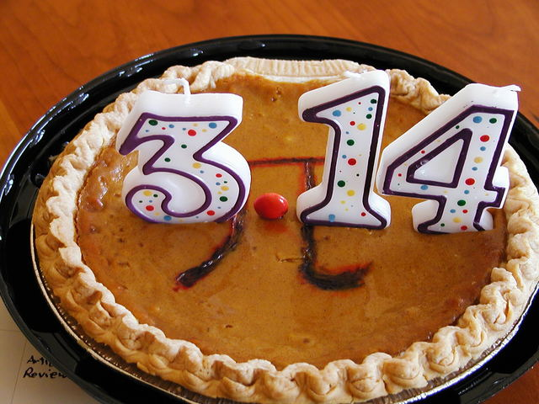
OBILJEŽAVANJE DANA BROJA PI
U matematici postoji jedan poseban broj da čak ima svoj dan!
14. ožujka je Dan broja pi (π)
Zanimljivo je da je 14.3. ujedno i rođendan ALBERTA EINSTEINA (14. ožujka 1879.-18. travnja 1955.).
Prvi je proslavio dan broja pi Larry Shaw u San Franciscu.

Slide 5
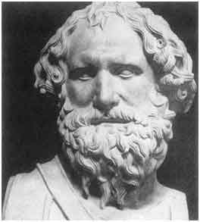
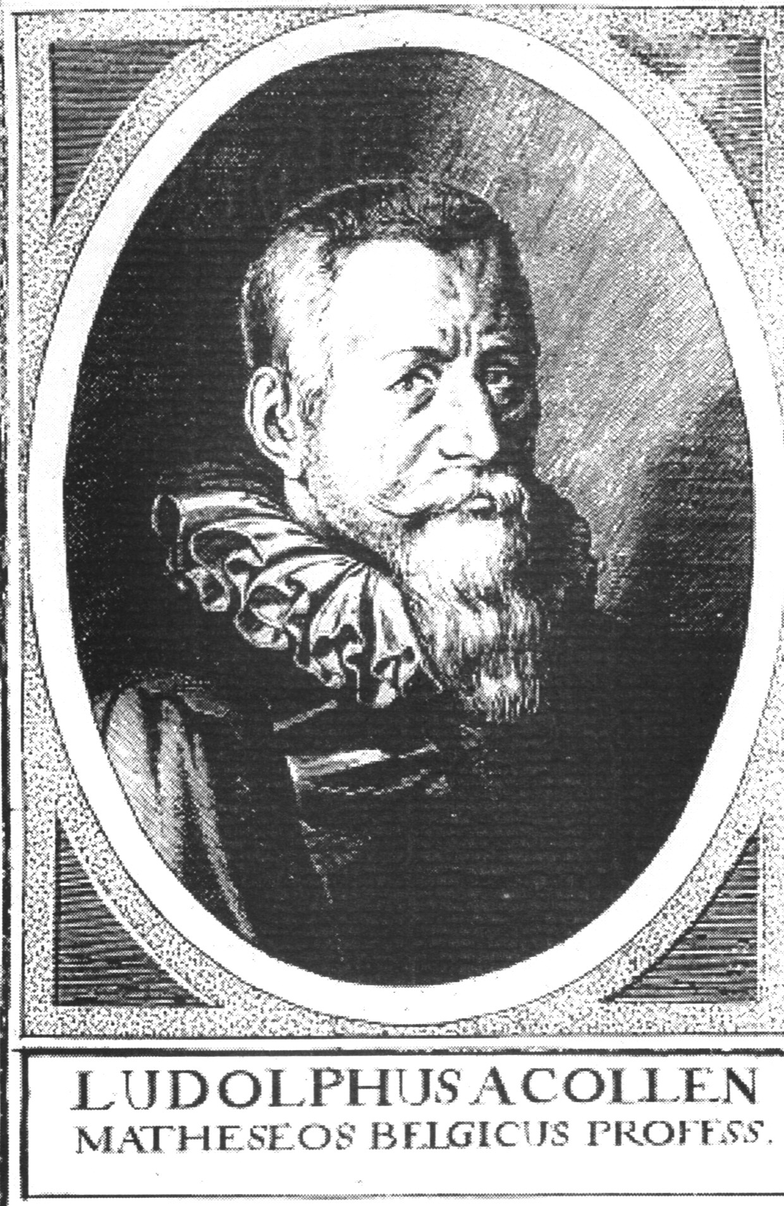
ZNANSTVENICI KOJI SU PROUČAVALI π
Otkrili su ga Babilonci prije više od 4000 g., a prvi zapisi na papirusu su iz 19. st.
Slavni ARHIMED je prvi matematičar koji se ozbiljno bavio izračunavanjem točne vrijednosti broja pi i točno je izračunao prve dvije decimale.
LUDOLPH VAN CEULEN izračunao je 35 decimala broja pi. Njemu u čast broj pi se još naziva Ludolphovim brojem.
1949. g. računalo ENIAC izračunalo je 2037 znamenki.
Slavni Arhimed
Ludolph van Cuelen

Slide 6
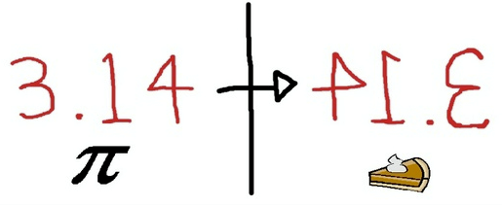
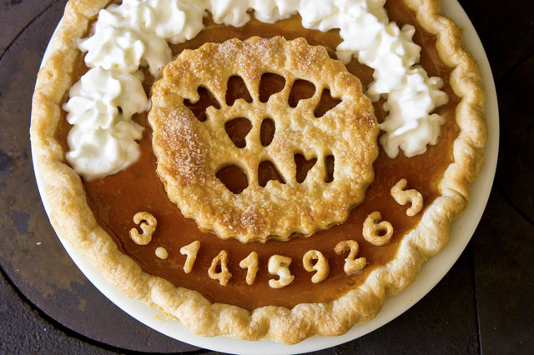
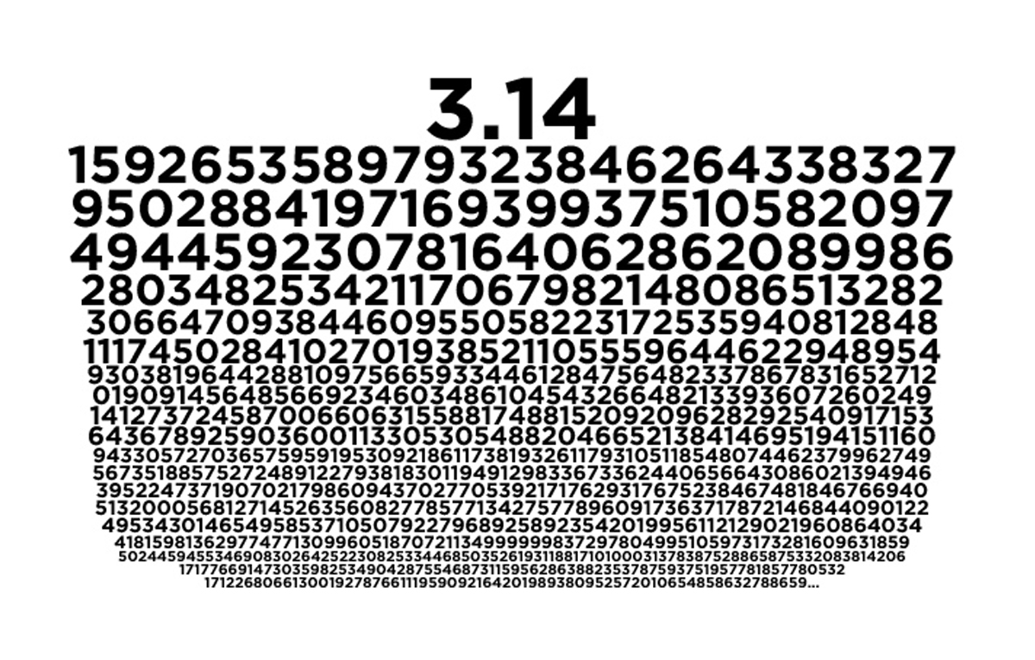
JESTE LI ZNALI ?
U znamenkama broja pi možete pronaći svoj datum rođenja ili broj telefona.
Među prvih 31 decimala nema niti jedne nule.
Proslave broja pi vrlo su zanimljive, a najpoznatija je tradicija pečenja pita.
Michael Blake je pretvorio decimalne znamenke u note i tako uglazbio broj pi.
Pamćenje broja znamenki broja pi se pretvorilo u natjecanje. Prema Guinnessovoj knjizi rekorda svjetski rekord u pamćenju broja decimala broja pi postigao je Lu Chao, zapamtio je 67890 znamenki, a trebalo mu je 24 sata i 4 minute da ih izrecitira.

Slide 7
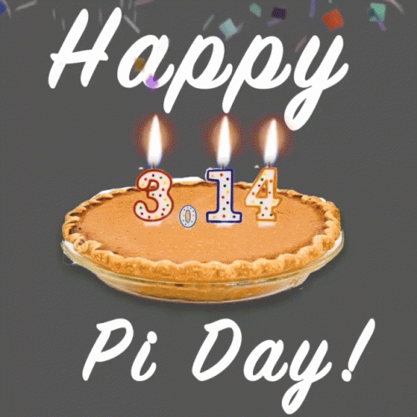

Slide 8
Hvala na pažnji!

